Slide 1


АБАЙ АТЫНДАҒЫ ҚАЗАҚ ҰЛТТЫҚ ПЕДАГОГИКАЛЫҚ УНИВЕРСИТЕТІ
Дәріс 13. Тамақ өнеркәсібінің географиясы

Slide 2

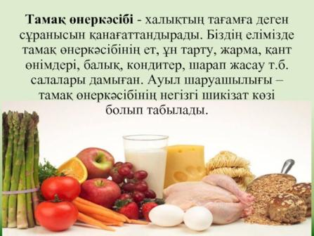
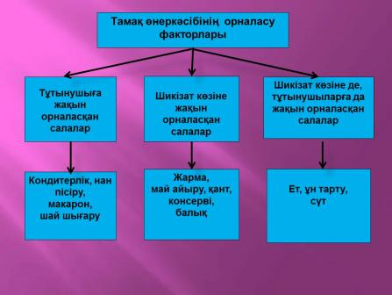
Тамақ өнеркәсібі – халықтың тағамға деген сұранысын қанағаттандыратын саланың бірі. Тамақ өнеркәсібі халықты тамақ өнімдерімен қамтамасыз ететін өндірістерді біріктіреді. Ол агроөнеркәсіптік кешен құрамына кіре отырып, ауыл шаруашылығымен тығыз байланысқан. Себебі, одан шикізат алады. Тамақ өнеркәсібі машина жасау, энергетика сияқты өнеркәсіп салаларымен салааралық байланыс жасайды.

Slide 3
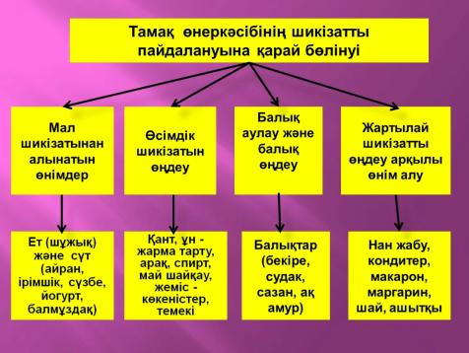
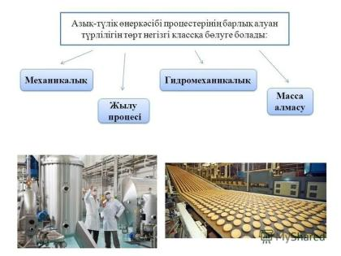
Қазіргі заманғы тамақ өнеркәсібінің дамуына аумақтық алшақтықтар тән. Жоғары қарқынды дамыған елдерде азық-түлік жергілікті тұрғындар қажеттілігінен әлденеше есе көп шығарылса, мешеу елдерде оның ұдайы жетіспеуінен аштық жиі болып тұрады. Тамақ өнеркәсібін дамыту кез-келген ел үшін экономикалық жағынан тиімді болы табылады. Дайын өнім әрқашан да өңделмеген шикізаттан қымбат тұрады. Дамыған елдерде тағамның сапасын және эстетикалық тартымдылығын арттыру үшін арнайы өңдеу технологиялары қолданылады.

Slide 4
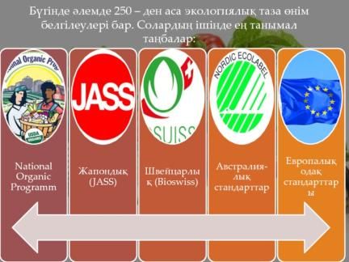
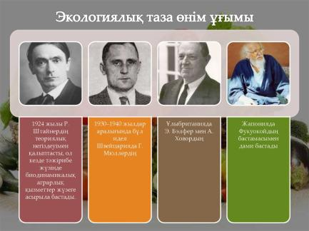
Дүниежүзінің тамақ өнеркәсібі алуан түрлі салаларды біріктіреді. Экономикалық жағынан дамыған елдерде де, дамушы елдерде де халықты тамақ өнімдерімен қамтамасыз етіп отыратын осы саланың өнім өндіруі үнемі өсіп келеді. Тамақ өнеркәсібінің бір салалары көптеп өндіруде, бірақ бұл ретте жаңа өндірістер мен салалар пайда болуда. Мысалға, экономикалық жағынан дамыған елдерде денсаулық жағдайын жақсарту мақсатында тамақтану құрылымының өзгеруіне байланысты («Салауатты өмір салты үшін», «Экологиялық таза өнімдер үшін», «Диеталық тамақтану» қозғалыстары) тамақ өнеркәсібінің «арнайы» тауарлар, «экологиялық таза» өнімдер өндіретін жаңа өндірістері пайда болуда.

Slide 5
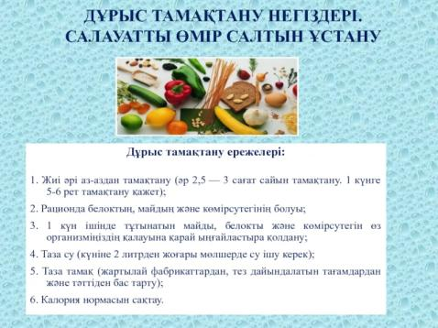
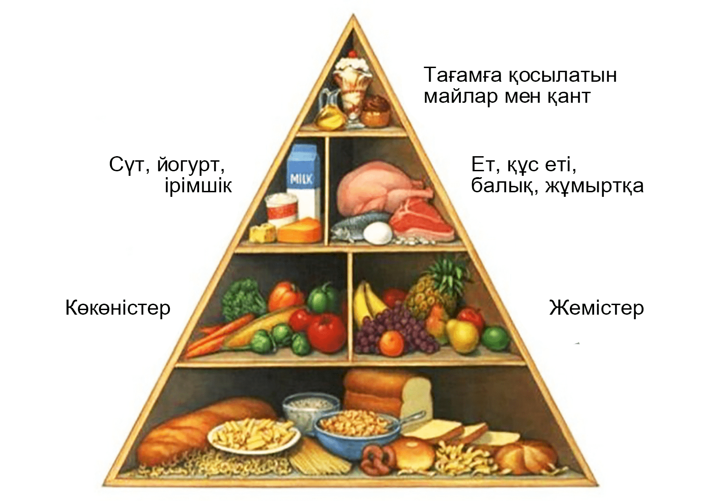
Экологиялық таза тамақ өнімдері тұтынушылар үшін маңыздылығы жоғары болып отыр. Ауыл шаруашылығындағы ғылыми-техникалық прогрестің жетістіктері түпкілікті жаңа ресурстарды – өсімдік шаруашылығындағы генетикалық модификацияланған өнімдерді және мал шаруашылығындағы ақырғы өнімнің сипаттамаларын өзгертудің потенциалды мүмкіндігінен көрінісін тапты. Бұл тамақ өнеркәсібінде экологиялық таза өнімдер жасауға (оларды органикалық немесе биологиялық өнімдер деп атайды) және азық-түліктің әлемдік саудасында жеке сектордың пайда болуына ықпалын тигізді.

Slide 6

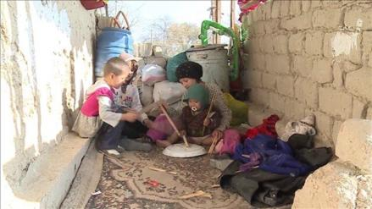
Тамақ өнімдерін өндіру адамзаттың жаҺандық мәселелерінің бірі – азық-түлік мәселесімен тікелей байланысты. Жалпы алғанда, осы әлемдік мәселені шешу тек азық-түлік өнімдерін өндірудің артуымен және азық-түлік нарығын кеңейтумен ғана емес, сонымен қатар азық-түлік ресурстарын ұтымды пайдалану стратегиясын жасап шығарумен де байланысты келеді. Олардың негізінде адамның тамаққа деген қажеттілігінің сандық және сапалық жақтарын, сонымен қатар азық-түліктің дүниежүзі елдеріндегі халықтың әртүрлі топтары және әлеуметтік-экономикалық дамуы жағынан біркелкі емес мемлекеттер («бай» және «кедей») арасында ұтымды бөлінуін қамтамасыз ету болып отыр. Ал қазіргі таңда, әлемнің бір елдерінде халық аштық пен жарытып тамақ ішпеуден жапа шегіп отырған кезде, басқа бір елдерде тамақтың үйлесімді рационына қол жеткізуге ұмтылуда, ал кей кездері тіптен, тамақ өнімдерінің артығымен және оларды шамадан тыс тұтынумен «күресуге» мәжбүр.

Slide 7
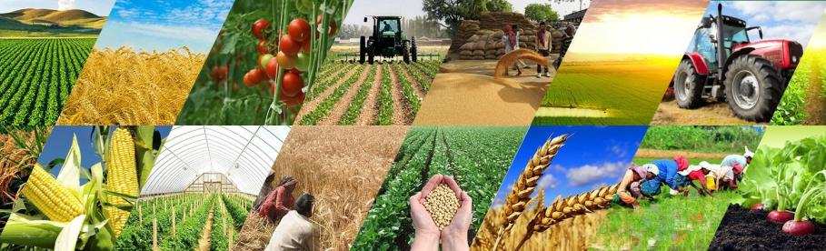
Қазіргі кезде ғылымның басты мақсаты әлемде азық-түлік өндірісін, оның ішінде топырақ құнарлылығын арттыру, әлемдік мұхиттың биологиялық ресурстарын пайдалану, күн қуатын және генетика мен селекцияның жетістіктерін ауылшаруашылық дақылдарының сорттарын жақсарту және мал шаруашылығында малдың жаңа тұқымдарын шығару, тауарлар ассортиментін кеңейту, тамақ өнімдерін өндірген кезде ауылшаруашылық шикізатын халық денсаулығы үшін сапасы мен қауіпсізділігін ескеруі керек.

Slide 8
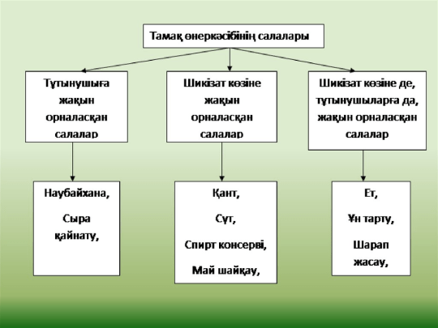
Тамақ өнеркәсібі – көптеген салалар мен өндірістік-технологиялық сатылардан тұратын күрделі жүйе. Оның құрамына:
1. Бастапқы өндіріс (мал сою, балық аулау);
2. Жартылай дайын өнімдер (ұн тарту, қан, сүт алғашқы өңдеу) өндірісі;
3. Дайын өнімдер (ірімшік, сарымай, басқа сүт өнімдері, ет өнімдері, нан, кондитерлік өнімдер), өндірісі кіреді.

Slide 9
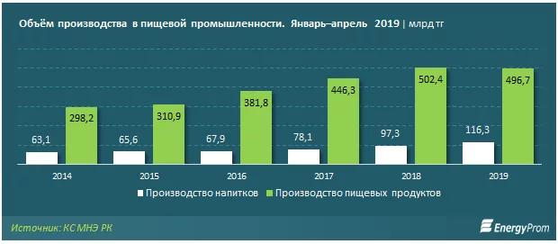
Тамақ өнеркәсібі салаларының дамуына аймақтық (аудандық) ерекшеліктер тән, олар:
- жергілікті шикізат көзіне;
- елдің даму деңгейіне орай азық-түлік түрлеріне сұраныстың әркелкілігіне;
- жергілікті ұлттық (діни) әдеп-ғұрыптарға байланысты болады.
Саланың кез келген дерлік өнімін ғаламшардың кез келген нүктесіне жеткізу мүмкін болғандықтан, тамақ өнеркәсібіндегі (және көліктегі) қазіргі техникалық прогресс жағдайларында жаппай тұтыну аудандарында жуық кезде міндетті деп саналған тағам өндірістерінің барлық жинағын құрудың еш қажеттігі жоқ.

Slide 10
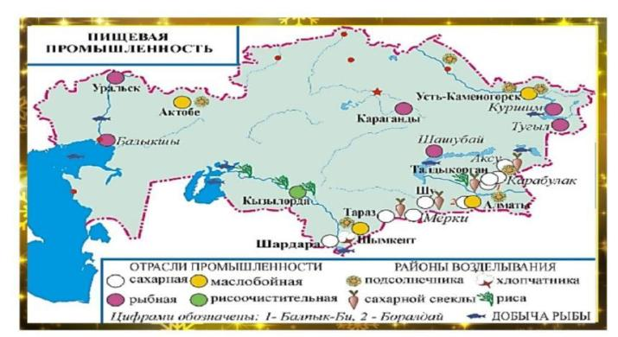
Қорытындылай келе, экономикалық жағынан дамыған елдерде әдетте тамақ өнеркәсібі кәсіпорындарының барлық түрлерінің көрсетілгендігін және тауарлардың өте көп санының өндірілетіндігін, ал дамушы елдерде тамақ өнеркәсібінің экспорттық салаларының ең көп мәнге ие екендігін және шығарылатын өнім ассортиментінің айтарлықтай азырақ екендігін атай кеткеніміз жөн.

Slide 11

Назарларыңызға рақмет!!!

